Slide 1
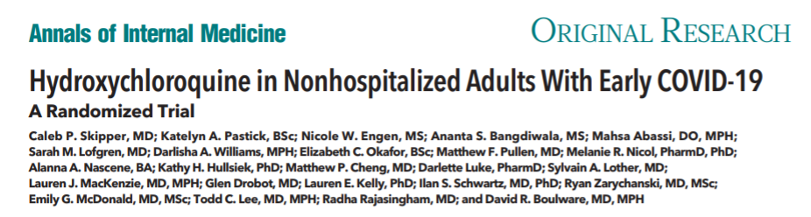
AYAKTA TEDAVİ GÖREN YETİŞKİN COVID-19 HASTALARINDA HİDROKSİKLOROKİNİN YERİ
Araş. Gör. Dr. Hamza Korkmaz
KTÜ Aile Hekimliği

Slide 2
Giriş
COVID-19 hastalığının ayakta tedavisi için etkili bir oral tedavi yoktur.
Ayakta tedavi gören hastalar için semptom şiddetini ve hastaneye
yatışları azaltmak, bu pandeminin üstesinden gelmek için
önemli bir halk sağlığı stratejisidir.
Hidroksiklorokin , (SARS-CoV-2) karşı in vitro aktiviteye sahiptir ve
potansiyel olarak etkili bir tedavi olarak önerilmiştir.

Slide 3
Giriş
COVID-19 tedavilerini araştıran çoğu klinik çalışma, orta ile şiddetli
hastalığı olan hastanede yatan hastaları incelemiştir.
İlk hidroksiklorokin çalışmaları küçüktü ve bir kontrol grubunun
olmaması gibi metodolojik sınırlamalara sahipti.
Büyük, randomize olmayan, gözlemsel çalışmalar ve klinik
araştırmalar arasında ortaya çıkan kanıtlar, COVID-19’un ilerleyen
dönemlerinde antiviral tedavinin minimum fayda
sağlayabileceğini göstermektedir.

Slide 4
Giriş
Bununla birlikte, tedavi hastalık seyrinin erken döneminde
verildiğinde hafif veya orta dereceli hastalığın tedavisinde klinik
faydalar sağlayabilir.
Bildiğimiz kadarıyla, hastanede yatmayan hastalarda erken dönem
COVID-19 için tedavi ajanlarını araştıran bugüne kadar hiçbir randomize
klinik çalışma yapılmamıştır.

Slide 5
Giriş
Semptomların ilk birkaç günü içinde hidroksiklorokin tedavisine
başlamanın semptom şiddetini ve süresini azaltarak ve hastaneye yatışları
önleyerek COVID-19'un seyrini değiştirebileceğini varsaydık.

Slide 6
Yöntemler
Tasarıma Genel Bakış
Eş zamanlı çok bölgeli, uluslararası, randomize, çift kör, plasebo
kontrollü bir çalışma yürütüldü.
Tedavi, hastalığın seyrinin erken döneminde verilirse büyük olasılıkla
etkili olacağından, kişiler semptom başlangıcından sonra mümkün olan en
kısa sürede kaydetmeye çalışıldı; ancak çeşitli zorluklar vardı.

Slide 7
Yöntemler
Tasarıma Genel Bakış
İlk olarak, Mart ve Nisan 2020 boyunca Amerika Birleşik Devletleri'nde
SARS-CoV-2 tanı testleri son derece sınırlıydı, hastanede kalmayan
kişiler genellikle test için uygun değildi ve sonuçlar için geri dönüş
süresi birkaç gündü.
İkincisi, SARS-CoV-2 semptomlar başladığında tespit edilemez olabilir.
PCR testinin medyan yanlış negatif oranı semptomların 1. gününde % 38
olarak bildirilmiştir .

Slide 8
Yöntemler
Tasarıma Genel Bakış
Bu zorlukların üstesinden gelmek ve tedaviyi olabildiğince erken
başlatmak için, laboratuvar onaylı COVID-19 hastalarını veya
COVID-19 ile uyumlu semptomları olan ve laboratuvar tarafından
onaylanmış COVID-19 lu bireyle epidemiyolojik bağlantısı olan kişiler
kaydedildi.
Katılımcılar hidroksiklorokin veya plasebo almak üzere rastgele
2 gruba ayrıldı.

Slide 9
Yöntemler
Tasarıma Genel Bakış
22 Mart - 6 Mayıs 2020 tarihleri arasında katılımcılar belirlenerek çalışma
başlatıldı. Takipleri 20 Mayıs'ta sona erdi.
Bu çalışma Minnesota Üniversitesi Kurumsal İnceleme Kurulu
tarafından onaylandı.

Slide 10
Yöntemler
Ortam ve Katılımcılar
Katılımcılar Amerika Birleşik Devletleri ve Kanada'nın eyaletlerinde
internet tabanlı anketler aracılığıyla kaydedildi.
Katılımcıların uygunluğunu belirlemek için kendilerini tarayan bir
anketi tamamladılar.
Uygun katılımcıların , bilgilendirilmiş onay formunu okuduktan sonra
dijital imza ile onayları belgelendi.

Slide 11
Yöntemler
Ortam ve Katılımcılar
Dahil edilme kriterleri:
Bilgilendirilmiş onamın sağlanması
Bir COVID19 vakasına son 4 günde hane halkı teması veya mesleki olarak maruziyet VEYA
Semptom başlangıcından sonraki 4 gün içinde doğrulanmış tanı konulmuş
semptomatik COVID19 vakası VEYA bilinen COVID19 teması ile yüksek
risk maruziyeti ve semptom başlangıcından sonraki 4 gün içinde olmak

Slide 12
Yöntemler
Ortam ve Katılımcılar
Hariç Tutma Kriterleri:
Mevcut hastanede yatış
Hidroksiklorokin alerjisi
18 yaş altında olması
Semtomların 4 günden fazla olması.
Aşağıdakileri içeren QT aralığını uzatan mevcut ilaç kullanımı:
Antimikrobiyaller: levofloksasin, siprofloksasin, moksifloksasin, azitromisin, klaritromisin, eritromisin, ketokonazol, itrakonazol veya meflokin
Antidepresanlar: amitriptilin, sitalopram, desipramin, essitalopram, imipramin, doksepin, fluoksetin, wellbutrin veya venlafaksin
Antipsikotik veya duygudurum düzenleyicileri: haloperidol, droperidol, lityum, ketiapin, tioridazin, ziprasidon
Metadon
Sumatriptan, zolmitriptan

Slide 13
Yöntemler
Ortam ve Katılımcılar
Hariç Tutma Kriterleri:
Yapısal veya iskemik kalp hastalığı
Uzamış QT Sendromunun Kişisel veya Ailevi Öyküsü
Ağırlık <50 kg
Bilinen Porfiri
Şu anda kullanılan: hidroksiklorokin veya kardiyak ilaçlar:
amiodaron, digoksin vb.
Retina göz hastalığı
Bilinen kronik böbrek hastalığı, evre 4 - 5 veya diyaliz

Slide 14
Yöntemler
Ortam ve Katılımcılar
Son 14 gün içinde PCR pozitif COVID-19’lu bir kişiyle
teması sonrası 4 veya daha az gün süreyle semptomları olan ve PCR onaylı
SARS-CoV-2 enfeksiyonu veya uyumlu semptomları olması gereken
hastanede kalmamış yetişkinler kaydedildi.
Yüksek riske maruz kalma, COVID-19'lu biriyle acil ev teması veya yakın
mesleki maruziyet olarak tanımlandı.
COVID-19 ile uyumlu semptomları ve yüksek riskli maruziyeti olan, ancak
temasları PCR sonuçları beklemede olan sağlık çalışanları, bir bulaşıcı hastalık
doktoru tarafından semptom incelemesinin ardından kaydedildi.

Slide 15
Yöntemler
Ortam ve Katılımcılar
Katılımcıların tümü, ABD Dışişleri Konseyi ve Bölgesel
Epidemiyologların COVID-19 vaka tanımını karşıladı.
Katılımcılar, 18 yaşından küçüklerse, hastaneye kaldırılmışlarsa, belirli
ilaçları almışlarsa veya diğer güvenlik dışlama kriterlerini
karşılamışlarsa hariç tutulmuştur.
Üçüncü bir gruptaki katılımcılar ise yüksek riskli maruziyete sahip kişilerdir.
Profilaksi denemesi için rıza anında asemptomatiktiler ilaç çalışmalarına
başlamadan önce 1. günde semptomatik hale geldiler ve bu çalışmanın bir
parçası olarak analiz edildiler.

Slide 16
Yöntemler
Randomizasyon ve Müdahaleler
200 mg'lık hidroksiklorokin sülfat veya plasebo
tabletleri dağıtıldı.
Çalışma ilacı ve plasebo görünüşte benzerdi.
Hidroksiklorokin bir kez 800 mg (4 tablet), 6 ile 8 saat sonra
600 mg (3 tablet), ardından günde bir kez 600 mg (3 tablet)
4 gün daha (toplam 5 gün) reçete edildi.

Slide 17
Yöntemler
Randomizasyon ve Müdahaleler
Plasebo tabletleri de kontrol grubu için aynı şekilde
reçete edildi.
Kanada'da plasebo tabletleri laktoz içerikliydi. Gastrointestinal rahatsızlık
meydana gelirse, toplam günlük dozun 2 veya 3 doza bölünmesi
tavsiye edildi.

Slide 18

Yöntemler
Sonuçlar ve Takip
Çalışmanın ilaca uyumu, yan etkileri, COVID-19 semptomlarının varlığı
ve ciddiyetini, değerlendirmek için 1.gün (ilaç başlangıç ​​tarihi), 3.gün
5.gün(ilaç durdurma tarihi), 10 ve 14. günlerde katılımcılara takip
anketlerini e-postayla gönderdik.
Semptom şiddetini 10 puanlık bir görsel analog ölçeğinde değerlendirdik;
burada 0 hiçbir semptom göstermedi ve 10 şiddetli semptom gösterdi.

Slide 19
Yöntemler
Sonuçlar ve Takip
İlaçla ilgili advers olaylar, en yaygın yan etkilere ilişkin doğrudan
sorgulama ve açık uçlu sorularla toplandı.
Takip anketlerine yanıt vermeyen katılımcılar için, araştırmacılar,
kendilerinden veya belirlenen üçüncü şahıslardan gelen sonuçları
belirlemek için metin mesajları, e-postalar veya telefon görüşmelerini
kullandılar.
Bu başarısız olduysa, araştırmacılar ölüm ilanları veya hayati durumla
ilgili diğer kanıtlar için internette arama yaptılar.

Slide 20
Sonuçlar
Amerika Birleşik Devletleri ve Kanada'dan 491 katılımcı kaydedildi.
Bunlardan 423’ü en az 1 semptom verileriyle takip anketini tamamladı ve
465'i kayıttan sonra hayati durum verilerine katkıda bulundu.
26 katılımcı kayıttan sonra hiçbir veri katkısında bulunmadı ve
herhangi bir analize dahil edilmedi.
423 katılımcının 241'i (% 57) sağlık çalışanı, 106'sı (% 25) hane halkı
temaslısıydı.

Slide 21
Sonuçlar
Medyan yaş 40 ve 238’ i (% 56) kadındı.
Sık görülen komorbid durumlar arasında astım (% 11), hipertansiyon
(% 11) ve diyabet (% 4) vardı.
Katılımcıların % 68’i ise hiçbir kronik tıbbi durum bildirmedi.

Slide 22
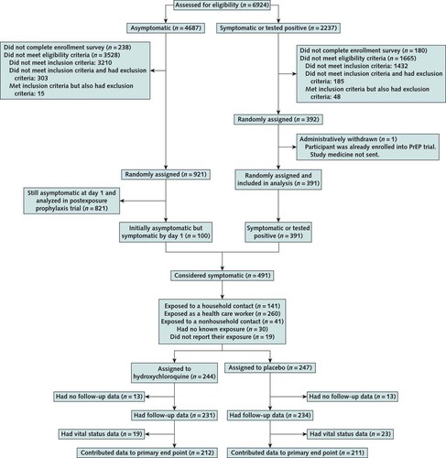
Sonuçlar

Slide 23
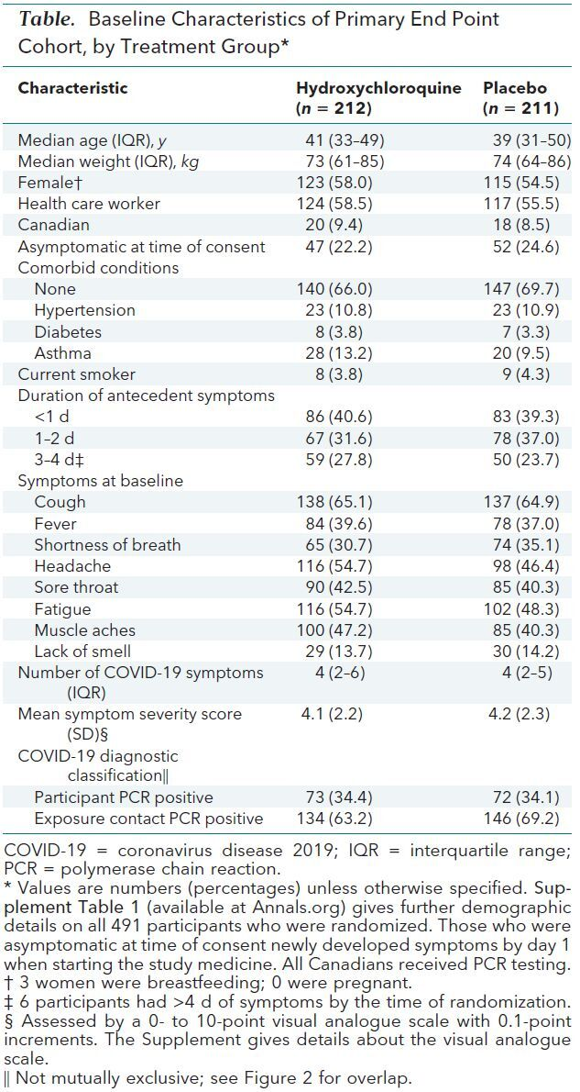
Sonuçlar
TEDAVİ GRUBUNUN TEMEL ÖZELLİKLERİ
Bu 341 kişiden 145’inin PCR ı pozitif, 196’sının yüksek riskli PCR pozitif bir temasa maruz kaldığı bilinmektedir.
Kalan 82 katılımcı, şüpheli COVID-19 ile kaydedildi: COVID-19 uyumlu semptomları vardı ve yüksek riskli maruziyet bildirdiler, ancak temas ettiği kişilerin PCR’ı beklemedeydi veya mevcut değildi.

Slide 24
Sonuçlar
Kayıt sırasında 413 katılımcı (% 98) en az 1 COVID-19 uyumlu semptom
bildirdi; öksürük (% 65), yorgunluk (% 52) ve baş ağrısı (% 51) en sık
görülenlerdi.
Başlangıç ​​semptomları çalışma grupları arasında benzerdi ve bildirilen
ortalama COVID-19 uyumlu semptom sayısı 4’tür.
Her anket zaman noktasında semptomların yaygınlığını ve ciddiyetini
değerlendirdik.

Slide 25
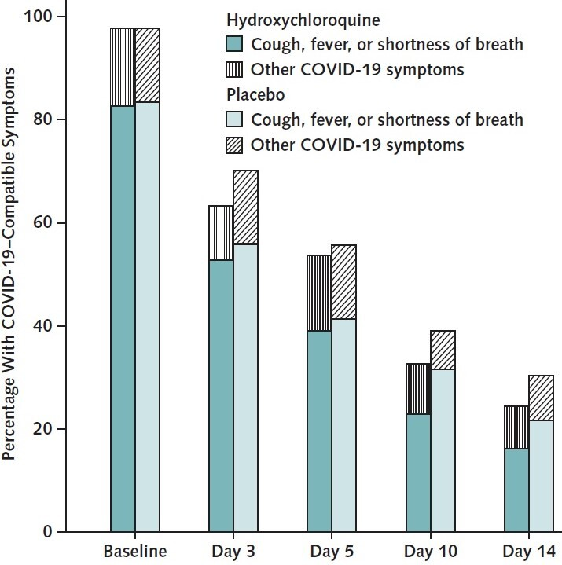
Sonuçlar
Beşinci günde, hidroksiklorokin alan katılımcıların % 54'ü plasebo alanların % 56'sı semptom bildirdi.
14. gününde, hidroksiklorokin alanların % 24'ü plasebo alanların% 30'u semptom bildirdi.

Slide 26
Sonuçlar
Zaman içinde semptomları bildiren katılımcıların yüzdesi,hidroksiklorokin
veya plasebo kullanımına göre istatistiksel olarak farklılık göstermedi.
14. günde, semptomları olan hidroksiklorokin katılımcılarının oranı,
plasebo katılımcılarına göre yüzde 6 daha düşüktü.
(% 24'e karşı% 30; P = 0.21).

Slide 27
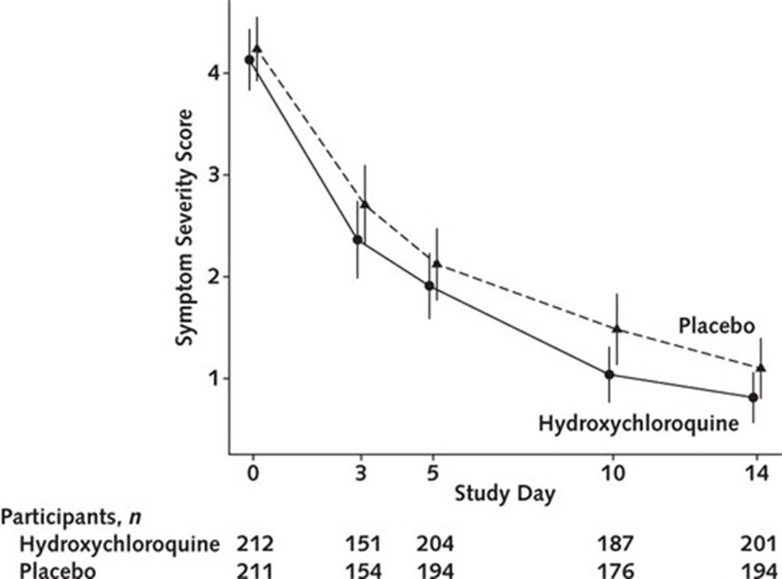
Sonuçlar
Ayrıca 14 gün boyunca semptom şiddeti skorundaki değişiklik değerlendirildi.
10 puanlık görsel analog semptom şiddeti ölçeğinde ;
Hidroksiklorokin grubu
başlangıca göre 2,60 Plasebo
grubu ise 2,33 puanlık bir
ortalama düşüşe sahipti .
(P = 0.117)

Slide 28
Sonuçlar
Bu, hidroksiklorokin ve plasebo grupları arasında semptom şiddetindeki
ortalama iyileşmede % 12'lik istatistiksel olarak anlamlı olmayan bir
farka eşittir.
Genel olarak, hidroksiklorokin, 14 günlük çalışma süresi boyunca
semptom prevalansında veya şiddetinde istatistiksel olarak anlamlı bir
düşüşe neden olmadı.

Slide 29
Sonuçlar
Katılımcılar arasında hastaneye yatış veya ölüm insidansı % 3,2 idi.
Hidroksiklorokin ile 4 hastaneye yatış ve 1 hastanede yatmayan ölüm
meydana geldi ( n = 5 olay).
Plasebo ile 10 hastaneye yatış ve hastanede yatan 1 ölüm meydana geldi.
( n = 10 olay); Bu hastaneye yatışlardan 2'si COVID-19 ile ilişkili değildi.
(çalışma dışı ilaç doz aşımı ve senkop). Hastaneye yatış veya ölüm
insidansı gruplar arasında farklılık göstermedi ( P = 0.29).

Slide 30
Sonuçlar
Hidroksiklorokin alan katılımcıların% 77'si plasebo alan % 86’sı tedavi rejimine
tam uyum gösterdi.
Advers etkiler, 5 günlük rejim yoluyla hidroksiklorokin alanlarda plaseboya
göre daha yaygındı % 43’e % 22 (P <0.001).
Hidroksiklorokin ile, gastrointestinal semptomlar en yaygın olarak bildirilen yan etkiydi.
Yan etkilerin varlığı ile semptomların varlığı arasında bir ilişki gözlemlenmedi.
Advers etki prevalansı 5. günden sonra belirgin bir şekilde azaldı.
Çalışma ilacına atfedilebilecek hiçbir ciddi advers olay meydana gelmedi.

Slide 31
Tartışma
Muhtemel veya doğrulanmış erken tespit edilen COVID-19'u olan
semptomatik ayakta tedavi gören yetişkinlerin bu randomize, çift kör,
plasebo kontrollü çalışmada, 5 günlük bir hidroksiklorokin tedavisinin,
COVID-19 semptomlarını iyileştirmede önemli bir klinik
fayda sağladığı gösterilemedi.
Plasebo alanların% 70'i çalışmanın 14. gününde COVID-19 semptomları
bildirmedi,% 96'sı hastaneye kaldırılmadı ve % 99.6'sı hayatta kaldı.

Slide 32
Tartışma
Semptom şiddetindeki değişiklik istatistiksel olarak anlamlı değildi:
plaseboya göre yalnızca % 12'lik bir nispi iyileşme gelişti.
Bildiğimiz kadarıyla, bu, ayakta tedavi gören hastalar arasında COVID-19
tedavisini araştıran ilk randomize klinik çalışmadır.
Bu, temas sonrası profilaksi veya hastanede yatan hastaların tedavisi için
herhangi bir fayda göstermeyen hidroksiklorokin hakkındaki diğer
randomize çalışma verilerine dayanmaktadır.

Slide 33
Tartışma
Ek olarak, bu deneme tamamlandıktan sonra, in vivo hayvan modelleri
hamsterlarda, gelinciklerde veya insan olmayan primatlarda
SARS-CoV-2’ye karşı hidroksiklorokin aktivitesi bildirilmemiştir.
10 puanlık görsel analog ölçek kullanılarak semptom şiddeti puanındaki
değişiklik, katılımcıların zaman içindeki semptom değişimlerini gösteren
klinik bir değerlendirmedir.
Görsel analog ölçeği öznel bir ölçü olmasına rağmen, semptom şiddetinin
kişi içi ölçümü zaman içinde dahili olarak tutarlıdır.

Slide 34
Tartışma
Nüfus nispeten gençti, katılımcıların % 77'si 50 yaş ve altıydı ve
birkaç komorbid durum vardı; bu nedenle, deneme bulguları en çok bu tür
popülasyonlara genellenebilir.
Hidroksiklorokin, uzun süreli bakım merkezlerindeki yaşlı kişiler gibi
komplikasyon riski yüksek olan popülasyonlarda daha etkili olabilir
Uzun süreli bakım tesislerinde randomize denemeler yapmak,
hidroksiklorokininin hastaneye yatışları azaltıp azaltamayacağını test
edebilir; bununla birlikte, ilaç yan etkileri ve ilaç-ilaç etkileşimleri riski
de daha yüksek olacaktır

Slide 35
Tartışma
Çalışmamızın birincil sınırlaması, tüm katılımcılarda doğrulanmış
SARS- CoV-2 enfeksiyonunun olmamasıdır.,
Deneme, 22 Mart 2020'de, PCR test malzemelerinin ABD'de test için
uygun olmayan ayakta tedavi gören hastalarla veya test sonuçlarının
alınmasında sık sık gecikmelerle ciddi şekilde sınırlı olduğu zaman
başladı.
Semptomatik kişileri kaydetmek için epidemiyolojik bağlantının
kullanılması hem bir sınırlama hem de bir güçlük oluşturmuştur.

Slide 36
Tartışma
Sonuç olarak, COVID-19'a karşı etkili tedaviler bulmak kritik olmaya devam ediyor.
Erken dönemde ayakta tedavi gören COVID-19'un etkili tedavisi
hastaneye yatışları , morbiditeyi ve mortaliteyi azaltabilir.
Hidroksiklorokin ile erken dönemde ayakta tedavi başlanan COVID-19’lu
kişilerde hidroksiklorokin zaman içinde semptom şiddetini veya yaygınlığını
önemli ölçüde azaltmamıştır.
Bu çalışma, COVID-19 hastalığını şiddetli geçiren yüksek risk altındaki
popülasyonlarda hidroksiklorokinin faydasının gözlenip gözlenmeyeceğini
bildirmeyebilir.
Erken dönem COVID-19 tedavisinde daha fazla randomize kontrollü klinik çalışmalara ihtiyaç vardır.

Slide 37


